Slide 2
















Slide 3







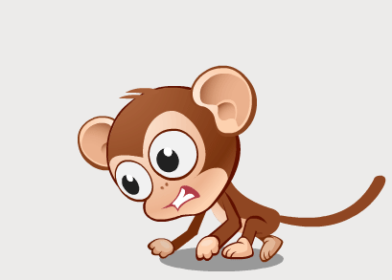

Slide 4








Slide 5




Câu hỏi: 1phút = ....giây
60
70
65
40

Slide 6
Câu hỏi: 1/3 phút = .....giây
14
20
25
30

Slide 7
Câu hỏi: 1 phút 7giây = ....giây
76
45
65
67

Slide 8
Câu hỏi:3 ngày = ...giờ
24
27
72
73

Slide 9
Câu hỏi:1/5 thế kỉ = ....năm
20
50
30
40

